Slide 1
III OFICINA SOBRE FORMAÇÃO E QUALIFICAÇÃO EM SAÚDE DO TRABALHADOR - DIÁLOGO COM OS CEREST
FIOCRUZ/RJ
CAPACITAÇÃO COMO ESTRATÉGIA PARA MELHORIA DA QUALIDADE DA
ATENÇÃO À SAÚDE DO TRABALHADOR NAS UNIDADES
SENTINELAS DE SAÚDE DO TRABALHADOR NO
SISTEMA ÚNICO DE SAÚDE NO MATO GROSSO
DÚBIA BEATRIZ OLIVEIRA CAMPOS
Data: 27 A 28/06/2016

Slide 2
EQUIPE CEREST ESTADUAL
Autores : Ângela Lúcia Piccini de Oliveira
Leoni Xavier de Oliveira
Silmara Souza Campos
Equipe do CEREST: Dúbia Beatriz Oliveira Campos
Edson Lima Ferreira
Lilian Aparecida Fabris
Marcelo Geraldo Vieira e Silva
Márcia Suzane S. da Silva Casola

Slide 3
RENAST EM MATO GROSSO
RENAST – Rede Nacional de Atenção Integral à Saúde do Trabalhador
Em Mato Grosso:
1(um) Cerest Estadual
4(quatro) Cerest Regionais – Cuiabá, Colíder, Sinop e Primavera do Leste
Unidades Sentinelas: 558 (quinhentos e cinquenta e oito unidades);
Municípios pactuados: 131 municípios com pelo menos uma unidade pactuada; DOA 142 MUNICIPIOS ATUAIS
Todos as 16 Regionais/Escritórios Regionais de Saúde com Referências Técnicas em Saúde do Trabalhador - RT_ST ( 16 RT_ST);
CIST Estadual e CIST do município de Cuiabá implantadas.

Slide 4
Composição da equipe do Cerest Estadual de Mato Grosso
03 (Três) Enfermeiros;
01 (Uma) Técnica de Enfermagem/Fisioterapeuta;
02 (Duas) Fisioterapeutas;
01 (um) Fonoaudiólogo;
02 (Duas) Biólogas;
01 (Uma) Pedagoga;
02 (Dois )Farmacêuticos;
01 (Um )Técnico em Informática;
01 (Uma) médica veterinária;
02 (Dois ) Administradores;
01 (Um) motorista (Ensino médio);
OBS: Todos técnicos efetivos da SES/MT.

Slide 5
CAPACITAÇÃO COMO ESTRATÉGIA PARA MELHORIA DA QUALIDADE DA ATENÇÃO À SAÚDE DO TRABALHADOR NAS U. S. DE SAÚDE DO TRABALHADOR NO MATO GROSSO .
INTRODUÇÃO
A saúde do Trabalhador trata-se de um campo eminentemente multidisciplinar e que tem o desafio de trabalhar sempre e cada vez mais a interinstitucionalidade, somando saberes e competências para que se efetivem melhorias nas condições de trabalho refletindo entre outras coisas em redução nos índices de acidentes e doenças relacionados ao trabalho;
Em Mato Grosso, desde a implantação do Centro Estadual de Referência em Saúde do Trabalhador em 2004 até o ano de 2008, foram poucas notificações, não oferecendo informações capazes de se fazer um diagnóstico mais próximo possível da realidade da saúde dos trabalhadores no estado;
Como estratégia o Centro Estadual de Referência em Saúde do Trabalhador, adotou entre outras, a capacitação dos profissionais das Unidades Sentinelas em Protocolos Clínicos de Saúde do Trabalhador com a finalidade de mudar este quadro e melhorar as informações pela Rede de Serviços Assistenciais do Sistema Único de Saúde-SUS.

Slide 6
CAPACITAÇÃO COMO ESTRATÉGIA PARA MELHORIA DA QUALIDADE DA ATENÇÃO À SAÚDE DO TRABALHADOR NAS U. S. DE SAÚDE DO TRABALHADOR NO MATO GROSSO .
MÉTODO
Os cursos foram realizados em todos os municípios sede dos Escritórios Regionais de Saúde-ERS e Centros Regionais de Referência em Saúde do Trabalhador;
Com a participação de profissionais das Unidades Sentinelas dos municípios de abrangência da Regional de Saúde, com ênfase nos agravos relacionados nas Portarias GM/MS 204 e 205/2016;
Foi utilizada a metodologia da problematização, permitindo a relação ação-reflexão como eixo básico de orientação do processo de ensino-aprendizagem, apoiada nos fundamentos da pedagogia crítica, tendo como meta o desenvolvimento da conscientização do sujeito que aprende considerando a realidade que se encontra inserido;
Foram utilizados estudos de caso, aulas expositivas e dialogadas, debates e preenchimentos de fichas e troca de experiências no sentido de enriquecer o processo ensino-aprendizagem em se tratando da relação aluno/professor/aluno, e ainda a relação profissional dos participantes do evento com a comunidade a ser atendida.

Slide 7
CAPACITAÇÃO COMO ESTRATÉGIA PARA MELHORIA DA QUALIDADE DA ATENÇÃO À SAÚDE DO TRABALHADOR NAS U. S. DE SAÚDE DO TRABALHADOR NO MATO GROSSO .
RESULTADOS
As capacitações (gráfico 01) totalizaram 952 profissionais, entre médicos, enfermeiros, técnicos de enfermagem, digitadores do Sinan/MT da Vigilância Epidemiológica dos municípios, técnicos dos Escritórios Regionais de Saúde e outros profissionais;
Observando as notificações, (gráfico 02) nota-se um aumento considerável a cada ano do período em que ocorriam as estratégias para a melhoria das informações, totalizando 11.038 notificações, considerando que até então a quantidade e a qualidade das informações não ofereciam suporte para uma análise do perfil de morbimortalidade dos acidentes e doenças relacionadas ao trabalho no estado de Mato Grosso;
Esta visível melhora nas informações foi auxiliado pelas capacitações aos profissionais das Unidades Sentinelas. Consideramos de grande relevância a educação continuada em saúde do trabalhador, uma vez que mais profissionais se apropriam do conhecimento e a partir dai estabelecem um novo olhar ao acolher um trabalhador na Rede de Atenção à Saúde do SUS/MT.

Slide 8
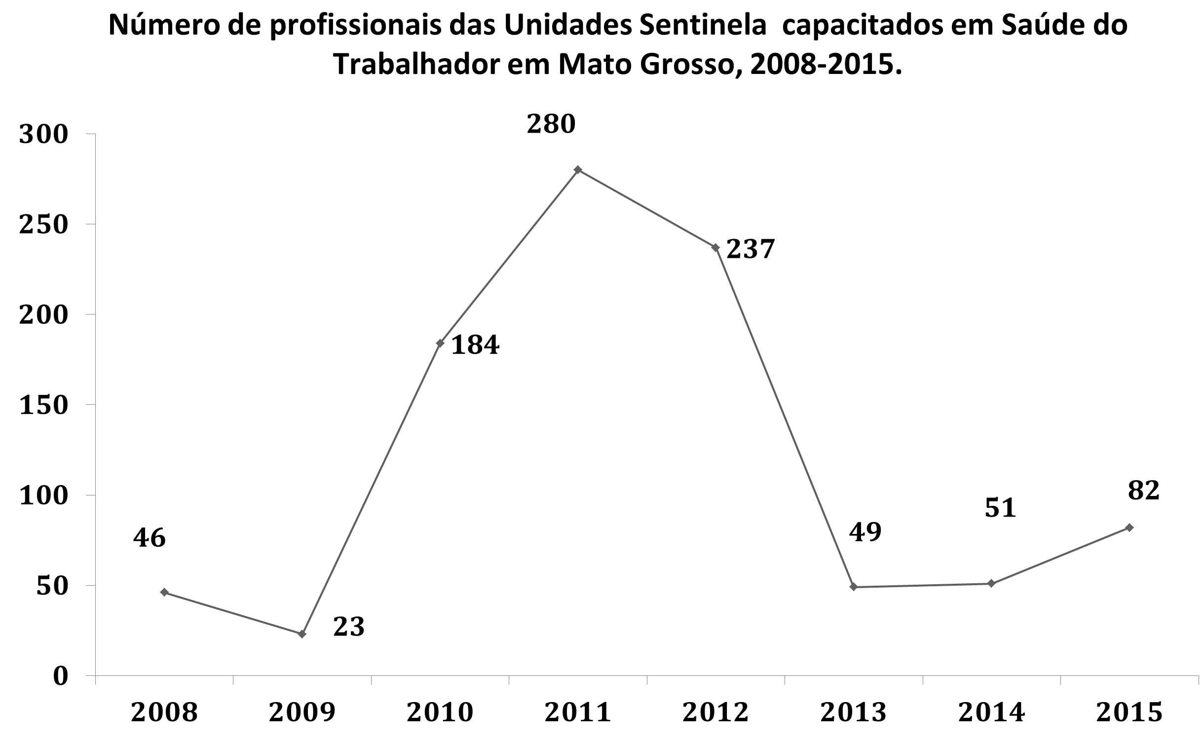
CAPACITAÇÃO COMO ESTRATÉGIA PARA MELHORIA DA QUALIDADE DA ATENÇÃO À SAÚDE DO TRABALHADOR NAS U. S. DE SAÚDE DO TRABALHADOR NO MATO GROSSO .

Slide 9
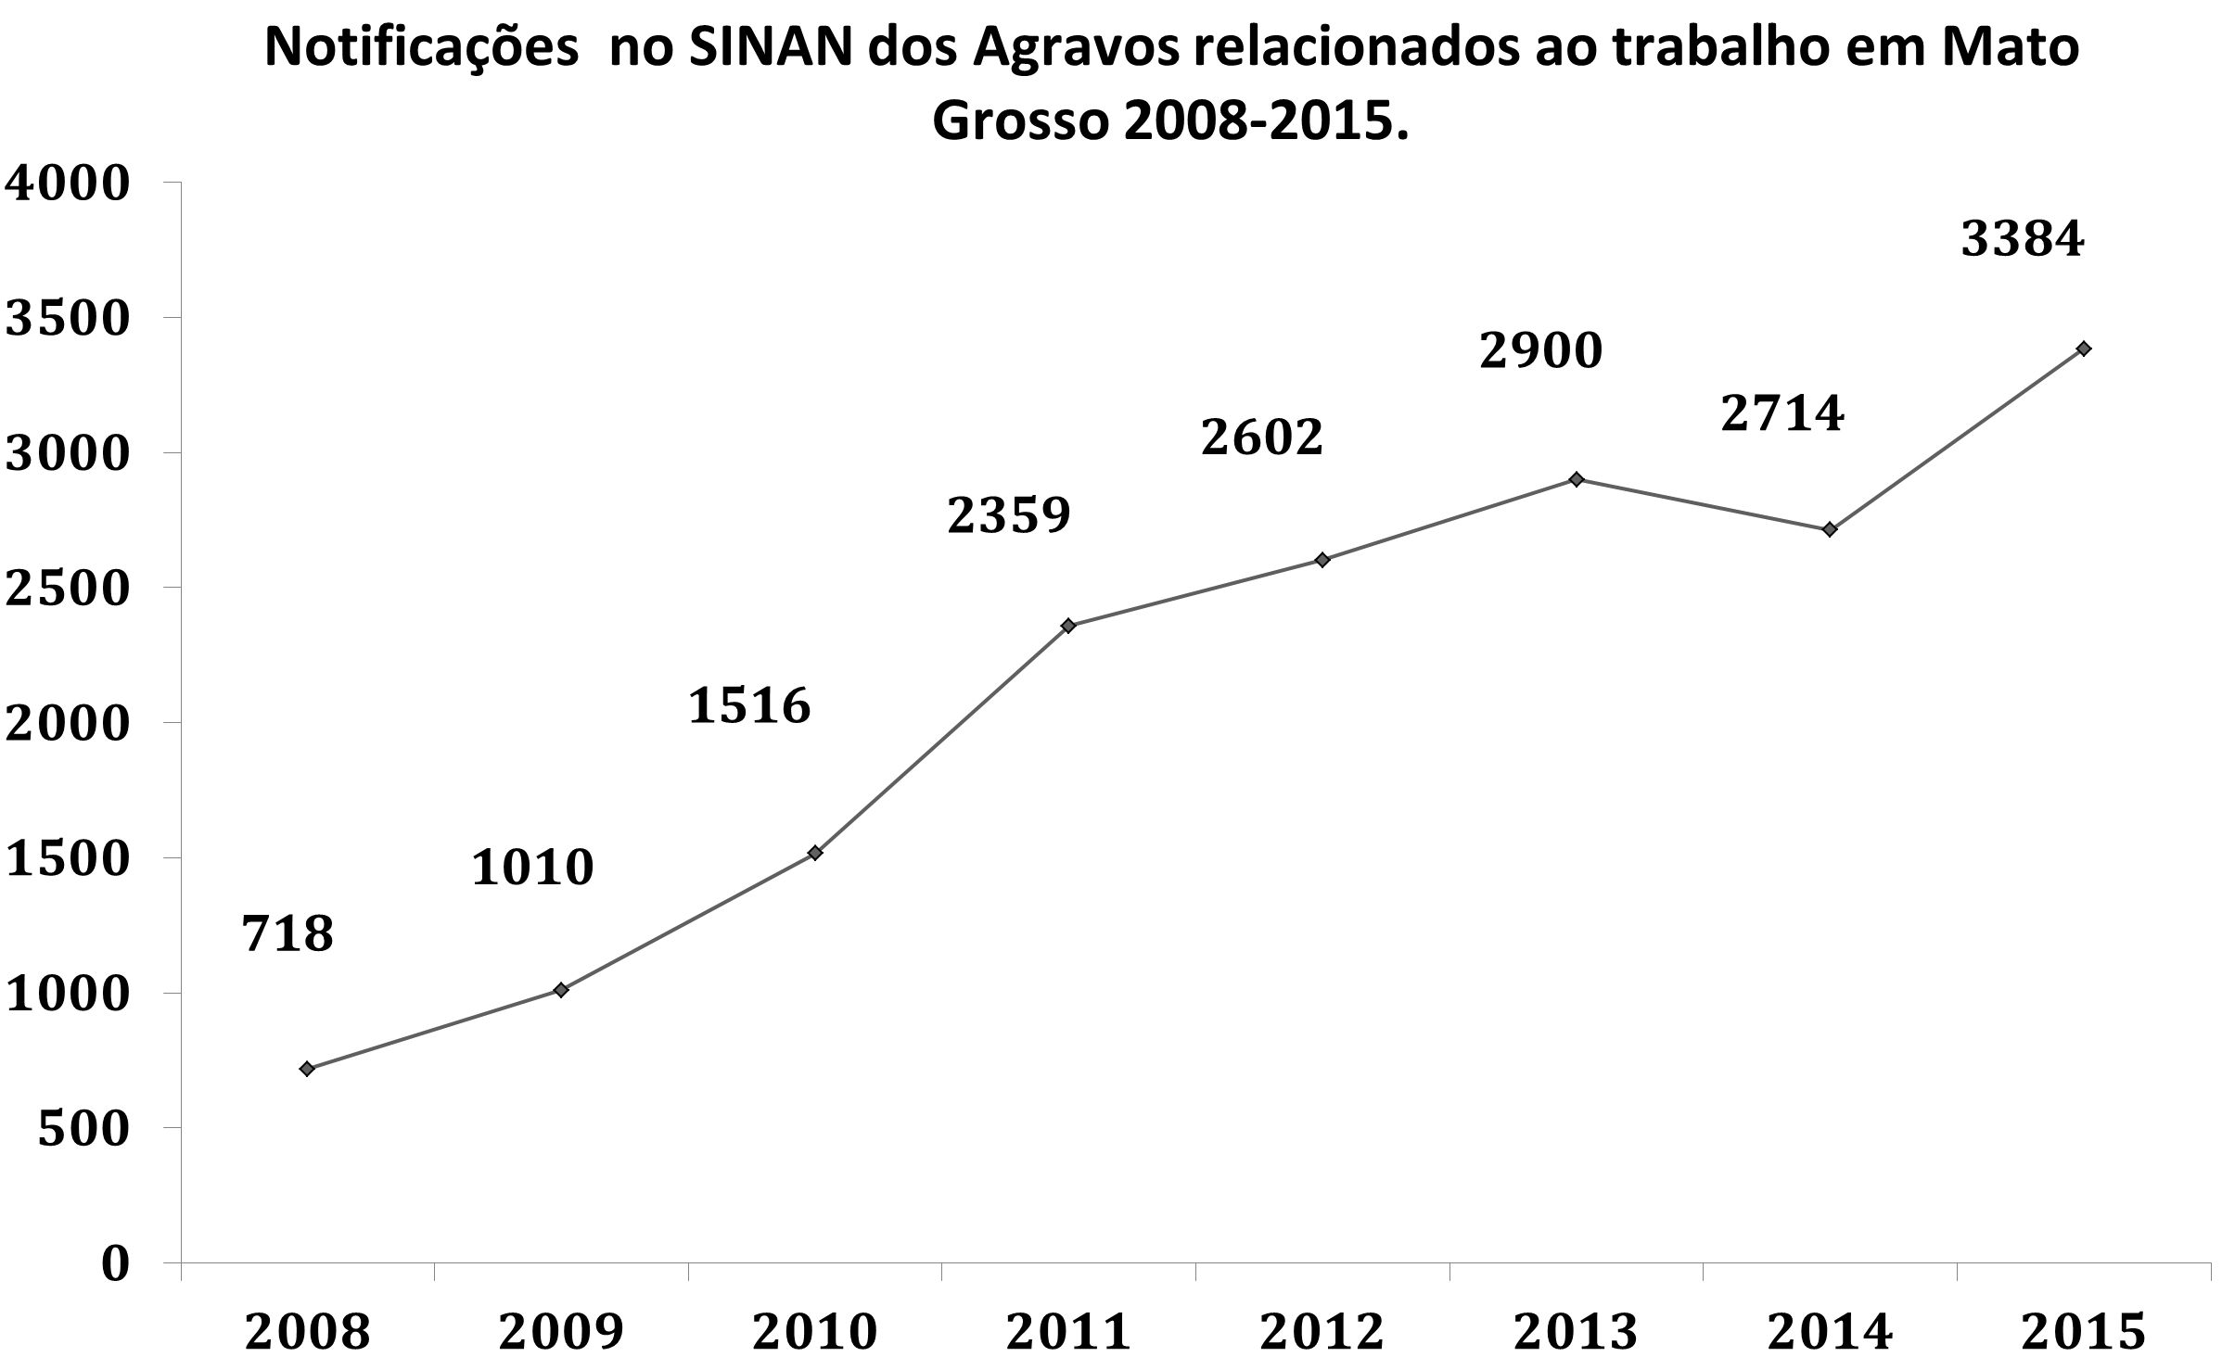
CAPACITAÇÃO COMO ESTRATÉGIA PARA MELHORIA DA QUALIDADE DA ATENÇÃO À SAÚDE DO TRABALHADOR NAS U. S. DE SAÚDE DO TRABALHADOR NO MATO GROSSO .

Slide 10
CONCLUSÃO E CONSIDERAÇÕES FINAIS
Buscamos como prioridade a incorporação por parte das equipes da Rede de Atenção à Saúde no SUS à atenção integral à saúde do trabalhador em Mato Grosso;
A Atenção Primária à Saúde como instância de vigilância e organizadora do fluxo de atenção à saúde do trabalhador;
Entendemos que os profissionais que atuam nesse campo necessitam desenvolver a atitude e habilidades de aprender continuamente, de “aprender a aprender” e a responsabilidade e compromisso de se manterem atualizados para continuar oferecendo um serviço de qualidade ao trabalhador;
Aumentando em quantidade e qualidade as informações em saúde do trabalhador em seu território de atuação, identificando as causas do adoecimento, considerando a relação trabalho-saúde-doença
CAPACITAÇÃO COMO ESTRATÉGIA PARA MELHORIA DA QUALIDADE DA ATENÇÃO À SAÚDE DO TRABALHADOR NAS U. S. DE SAÚDE DO TRABALHADOR NO MATO GROSSO .

Slide 11
Estrutura de capacitações
Até 2008 não era necessária a aprovação da ESP, mas todas as capacitações eram registradas e certificadas pela mesma.
Capacitação em protocolo Clínico em Saúde do Trabalhador:
Instrumento padronizado do MS para diagnóstico e tratamento;
Profissionais das unidades sentinelas do Estado;
Continuou até maio de 2012.
Capacitação em Sistema de Informação em Saúde do Trabalhador:
Referencias técnicas dos ERS e municípios;
Abril de 2012.
Análise Situacional em Saúde do trabalhador (Não foi aplicado):
Referencias técnicas dos ERS e municípios;
Abril de 2012.
Mapeamento de risco:
Profissionais da VISA, referencia técnicas de ERS, municípios e CERESTs Regionais.
Abril de 2012.
Para os profissionais da VISA
Treinamento de saúde do trabalhador (Instrumental em Gestão do risco);
Curso de VISAT – FIOCRUZ (2014 e 2015 sem o comparecimento da VISA em 2015);
Fórum de discussão da VISAT.
Para as referencias técnicas e Atenção a Saúde
Saúde do trabalhador na rede de atenção à saúde do SUS – MT;
Visitas técnicas aos CERESTs Regionais;
Visitas técnicas aos ERSs;
Visitas técnicas as unidades sentinelas;
Retorno das notificações as unidades notificadoras.
Educação continuada:
Orientação em unidades sentinelas com dificuldade;
Orientações em CEREST regionais e as Referencia técnicas;
Retorno da informação as unidades notificadoras.
Reconstrução dos cursos.
Capacitação de Vigilância em Saúde do Trabalhador:
Profissionais da VISA dos municípios;
Continua até Julho de 2011.
2.008
2.009
2.010
2.011
2.012
2.013
2.014
2.015

Slide 12
Resultados

Slide 13
Plano de capacitação para 2016
Estratégia de integração:
Curso de nivelamento;
Chamar as áreas para alinhar o treinamento e a educação continuada para que estejam de acordo com as ações nos setores;
Discussão coletiva do PTM.
VISAT:
Curso básico de VISAT – (Curso da FIOCRUZ);
Treinamento de Saúde do Trabalhador para profissionais da Vigilância Sanitária do SUS/MT;
Baseado na conhecimento do territorio;
Multitemático;
Discute os princípios do SUS;
Usa metodologia ativa,
Estabelece um acordo de colaboração para continuar a orientação depois do curso.

Slide 14
Plano de capacitação para 2016
Educação continuada
Orientação em unidades sentinelas que segundo a base de dados tem alguma dificuldade;
Realizadas pelo CEREST regional;
Realizada pela referencia técnica do ERS;
Realizada pelo CEREST estadual (onde não tem CEREST regional ou que está com dificuldade de realizar a ação).
Orientações em CEREST regionais e as Referencia técnicas com dificuldade, realizada por meio de:
Material técnico, suporte a distancia e grupos de discussão;
Treinamentos;
Visitas técnicas (podem ser tanto dos técnicos ao CEREST estadual como do Estadual ao ponto de treinamento);
Encontros estaduais para compartilhamento de experiências.
Retorno da informação as unidades notificadoras;
Observação e retorno das notificações com inconsistências;
Identificação das demandas de Orientação as unidades sentinelas.
Fórum de discussão da VISAT(ainda em implantação).

Slide 15
MENSAGEM
“...Portanto, falar em integração é muito mais do que encaminhar ou receber encaminhamentos, é construir alguns saberes transdisciplinares em relação a temas que perpassam todas as políticas intersetoriais”. (Rizzotti, 2014)

Slide 16
MAIOR DESAFIO!#
Para o desenvolvimento da atenção integral à saúde do trabalhador, com ênfase na vigilância, visando a promoção e a proteção da saúde dos trabalhadores e a redução da morbimortalidade decorrente dos modelos de desenvolvimento e dos processos produtivos.

Slide 17
OBRIGADO PELA ATENÇÃO!
contato:
E-mail: costra@ses.mt.gov.br
Fone: (65) 3322-6177 e 3324-0316

